Slide 1
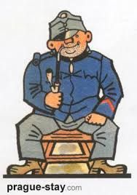
Choisir le tchèque
Langue, culture, contacts
Département d’Etudes slaves
septembre 2020
Ségolène Plyer – plyer@unistra.fr

Slide 2
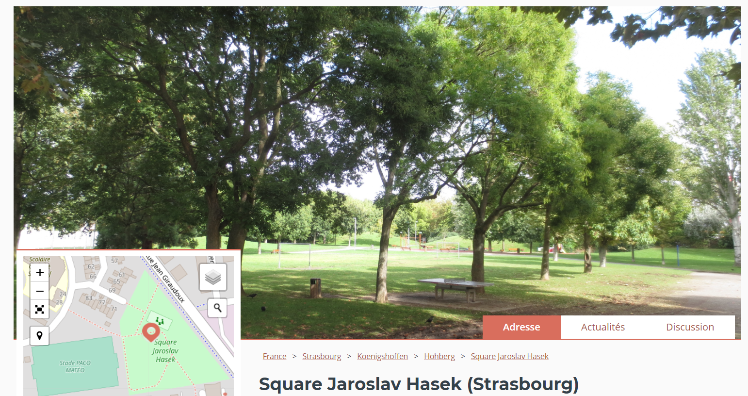
Source: https://www.archi-wiki.org/, consulté le 1er sept. 2020

Slide 3
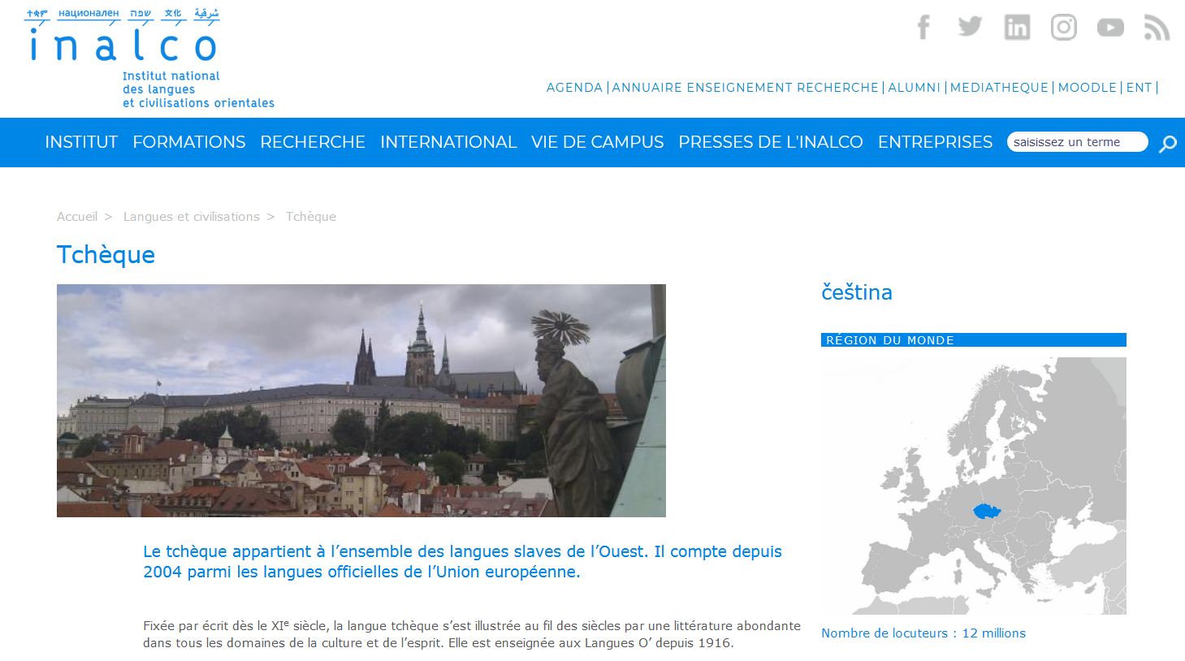

Slide 4
Description linguistique
Le tchèque appartient au groupe des langues slaves de l’Ouest, à l’instar du polonais et du slovaque, ainsi que du haut- et du bas-sorabe et du kachoube. Issu de la famille des langues indo-européennes, le tchèque utilise l’alphabet latin enrichi par des signes diacritiques. À la différence du français, le système orthographique reflète assez fidèlement la prononciation. La simplicité relative du système vocalique, principalement caractérisé par l’opposition phonologique des longueurs des voyelles, est compensée par la richesse du système consonantique, comprenant plusieurs consonnes étrangères à la langue française. Du point de vue typologique, le tchèque est une langue flexionnelle avec une morphologie nominale complexe : sept cas, quatre genres, de nombreux types de déclinaison. L’ordre des mots, relativement libre à dominante SVO, est régi par la structure informationnelle de l’énoncé. Le système verbal, plus simple qu’en français en ce qui concerne l’expression des temps, est principalement structuré par la catégorie lexico-grammaticale de l’aspect, avec l’opposition des verbes perfectifs et imperfectifs. Le tchèque possède un système lexical riche reflétant son évolution historique et ses multiples fonctions dans la société moderne. Le tchèque standard [spisovná čeština] s’emploie à l’écrit et est recommandé à l’oral dans des situations formelles (enseignement, discours publics, média…). Or, il existe également un registre propre à la langue parlée, le tchèque commun [obecná čeština] : issu des dialectes de Prague et de Bohême centrale, ce registre utilisé dans la majeure partie du pays est associé à des situations informelles (en famille, entre amis…) et présente de nombreuses différences, sur tous les plans linguistiques, avec le registre standard. En outre, certains dialectes territoriaux traditionnels restent usités, notamment en Moravie, région orientale de la République tchèque. L’étude de la langue tchèque en tant qu’objet de réflexion linguistique se caractérise par une longue tradition. Elle bénéficie notamment de l’héritage du Cercle linguistique de Prague, école de l’entre-deux-guerres dont les linguistes, poéticiens, sémioticiens, aux origines du structuralisme moderne, ont profondément marqué les sciences du langage et l’analyse littéraire au XXe siècle. C’est dans ce sillage que l’on peut considérer aujourd’hui la richesse des travaux en linguistique théorique ou appliquée et le nombre et la qualité des ressources disponibles, dont le Corpus national tchèque ou le Corpus arboré de Prague

Slide 5
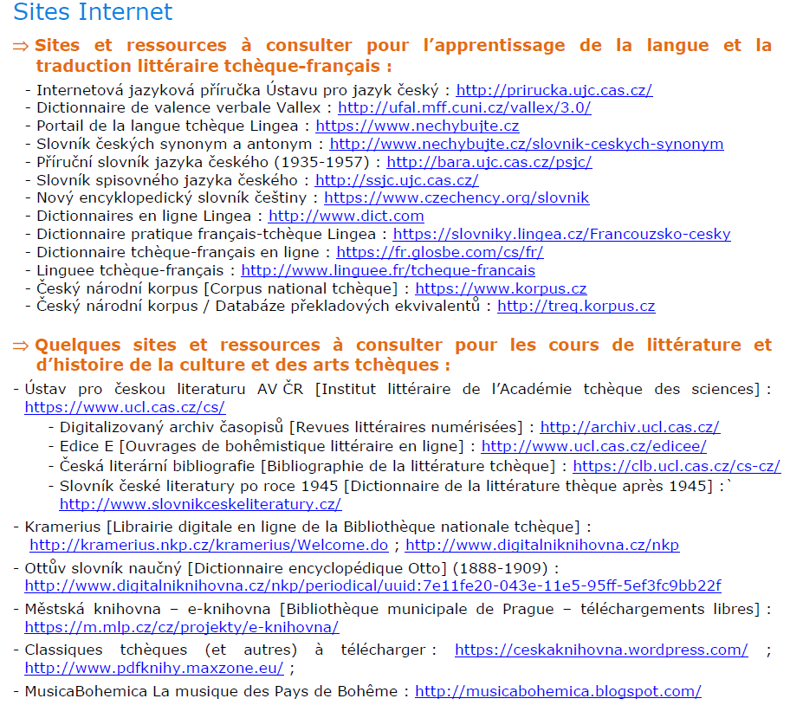
Source: brochure 2020 de l’INALCO, p. 21

Slide 8
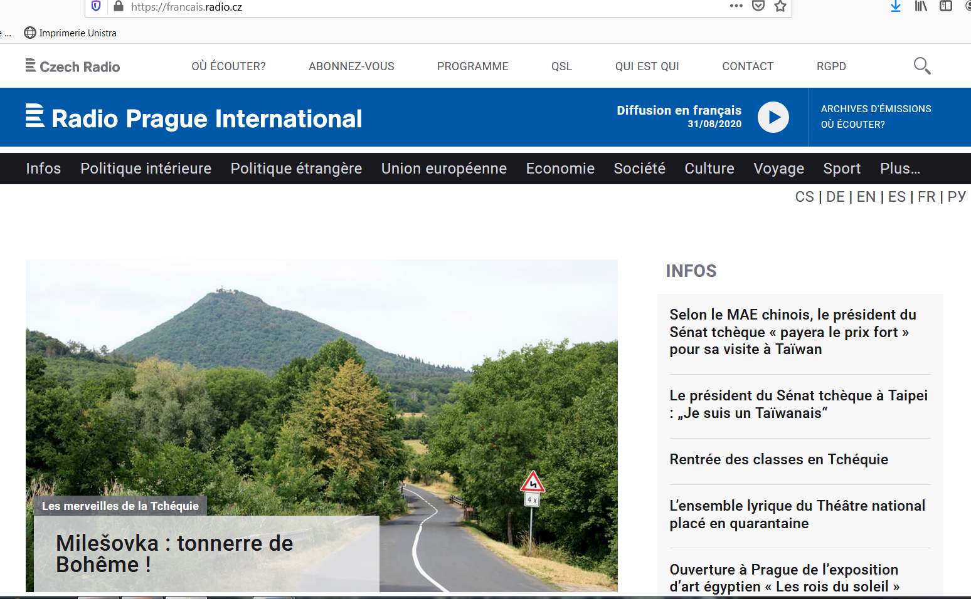

Slide 9
GDR « Connaissance de l’Europe médiane » 27.11.2020 Réseau EUCOR Ost/Est: avec Fribourg-en-Brisgau et Bâle Instituts d’histoire de l’Europe de l’Est

Slide 10
Page d’accueil du Centre tchèque de Paris: http://paris.czechcentres.cz/, 1.09.2020

Slide 11
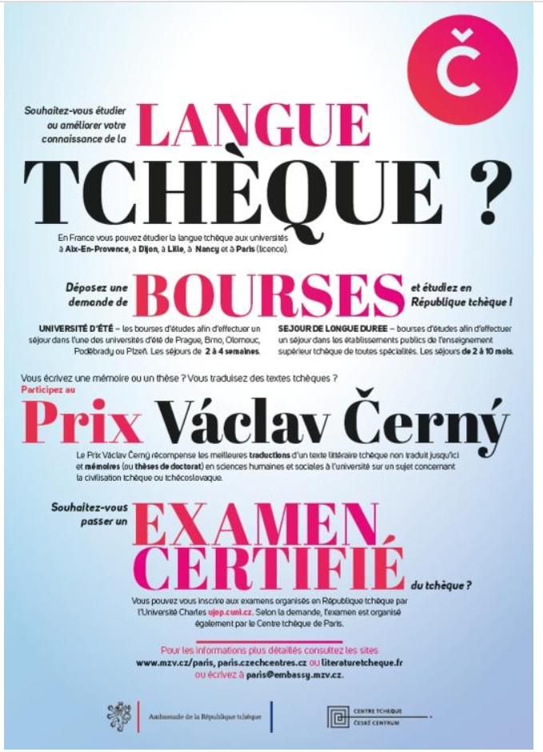
https://www.mzv.cz/paris/fr/republique_tcheque_france/commemorations/index.html

Slide 12
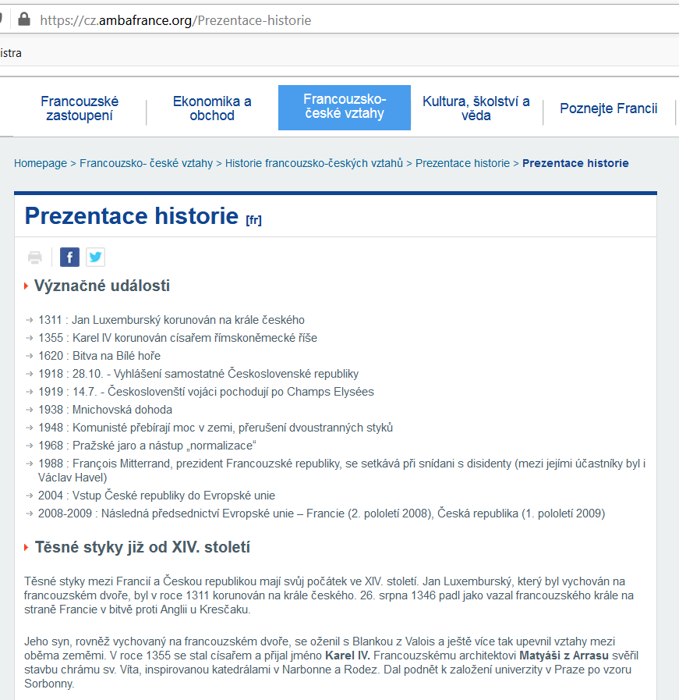

Slide 13
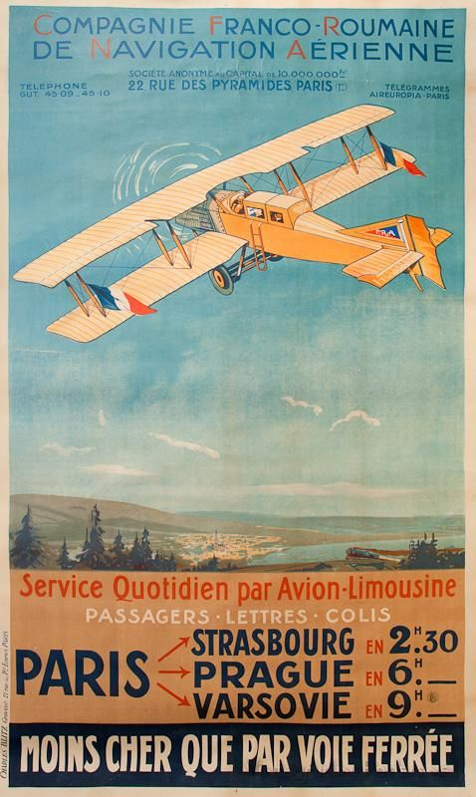

Slide 14
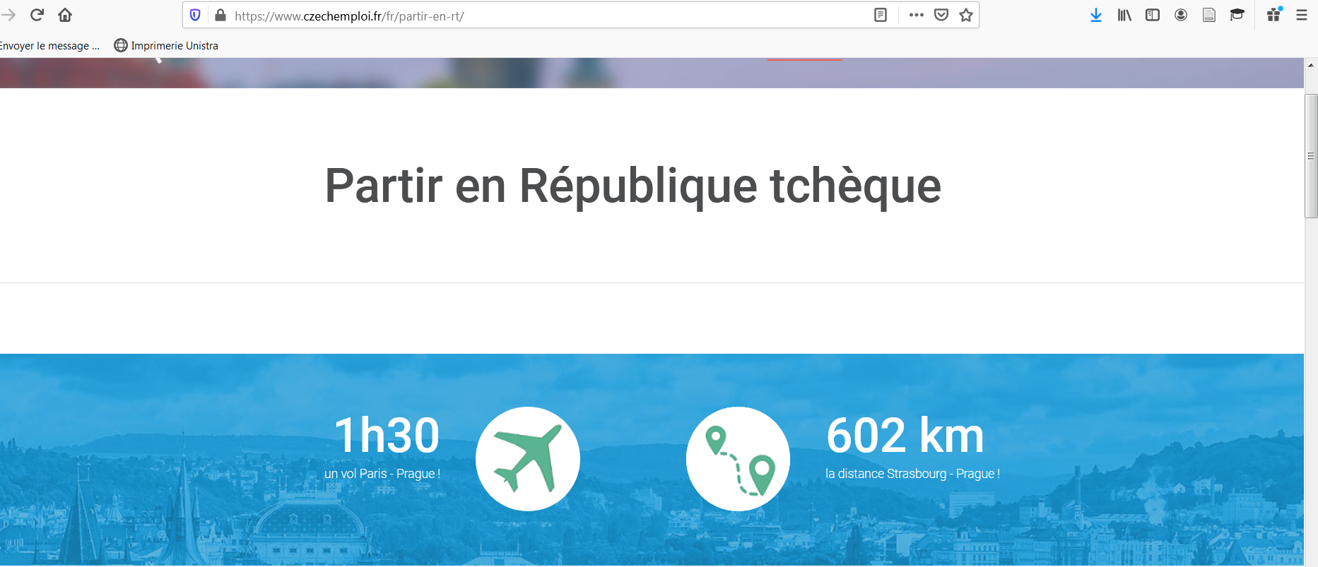

Slide 15
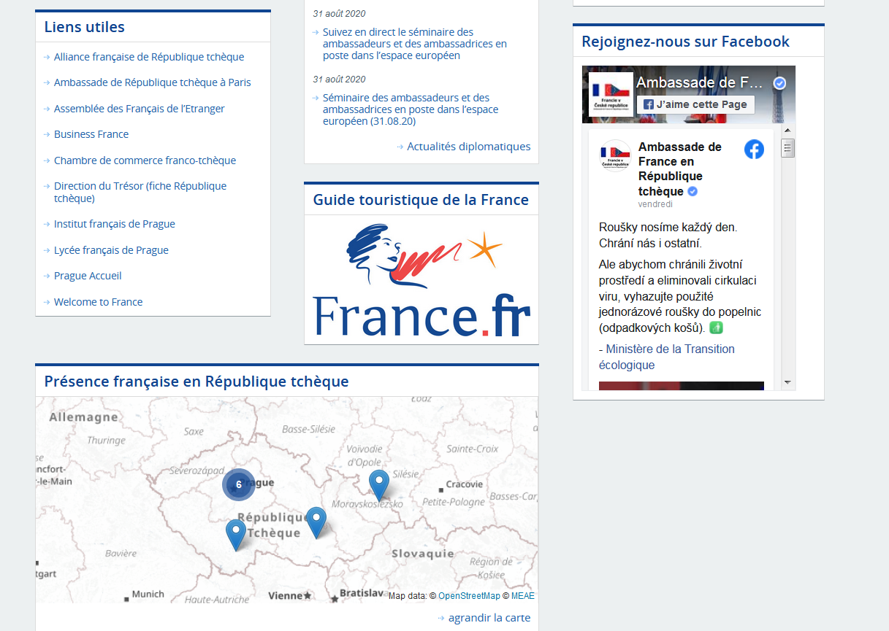
Site de l’ambassade de France à Prague

Slide 16
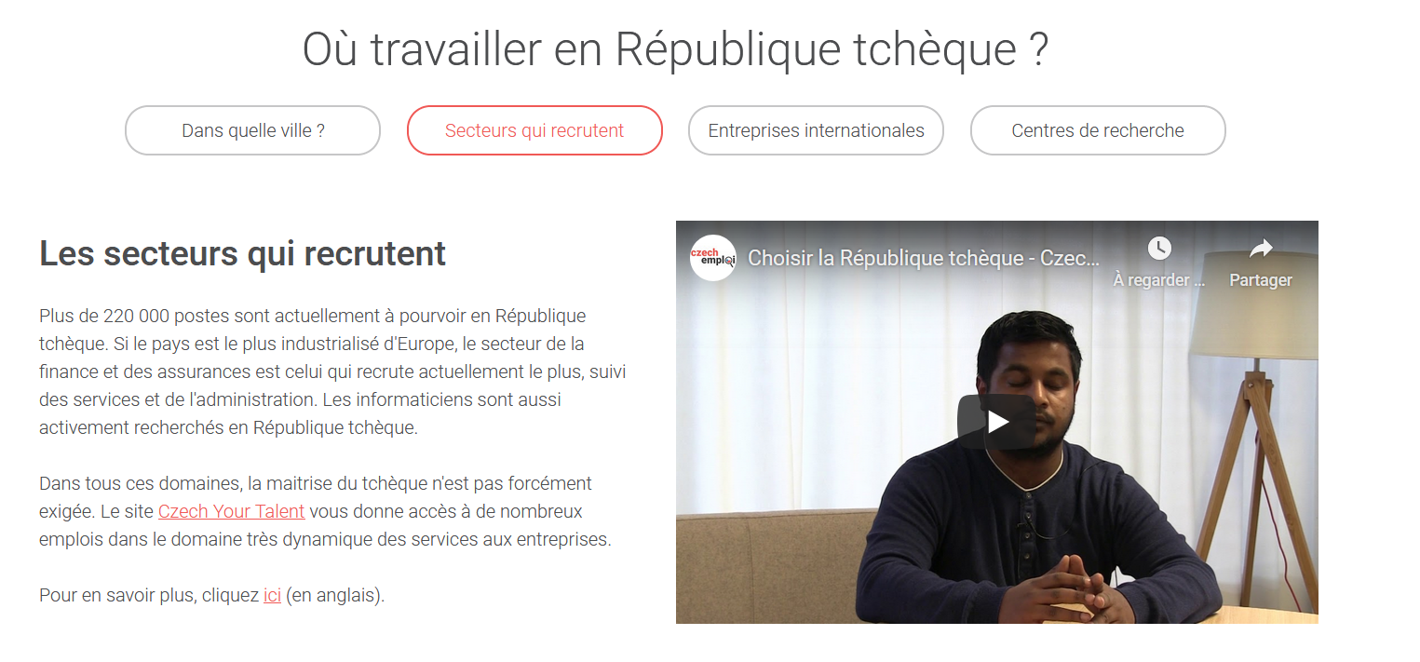

Slide 17
